Slide 1

Système InfoProd
Module de Mesure et Suivi de Production
Étudiant 3 - Compte Rendu de Projet

Slide 2
Contexte du Projet
Système InfoProd
Plateforme de supervision et suivi de production énergétique déployée au sein d'un lycée
Objectifs principaux
Optimiser la gestion de la production d'énergie renouvelable
Superviser les panneaux photovoltaïques et éoliennes
Sensibiliser les élèves aux enjeux énergétiques
Fournir des données en temps réel

Slide 3
Mon Rôle : Module de Mesure
Responsabilités principales
Conception et développement du module de mesure
Capture des données de production en temps réel
Communication avec capteurs et onduleurs
Stockage des mesures dans la base de données
Technologies
Python/PHP - MySQL/MariaDB - HTTP/HTTPS

Slide 4
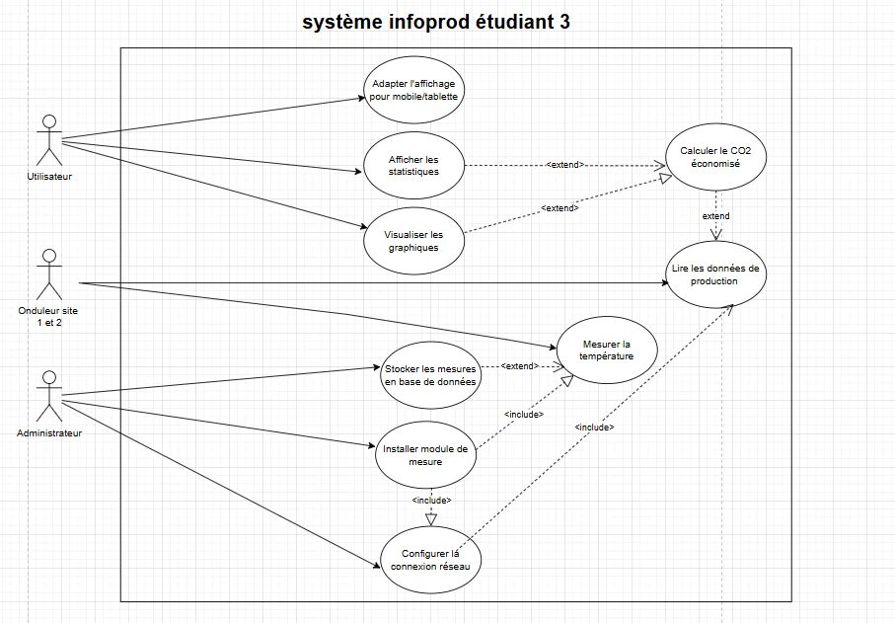
Diagramme de Cas d'Utilisation

Slide 5
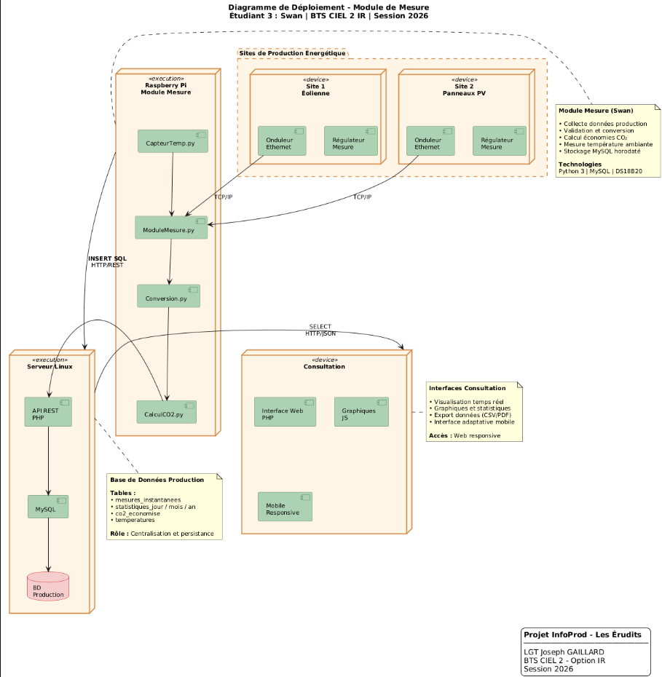
Architecture de Déploiement

Slide 6
Flux de Données du Système
Étape 1 : Capteurs → collecte données production et température
Étape 2 : Onduleur → agrège et transmet au serveur
Étape 3 : Serveur → stocke dans MySQL/MariaDB
Étape 4 : Interface PHP/JS → traite et affiche
Étape 5 : Utilisateurs → consultent via WiFi/HTTP
Communication temps réel entre tous les composants

Slide 7

Conception Détaillée
du Module de Mesure

Slide 8
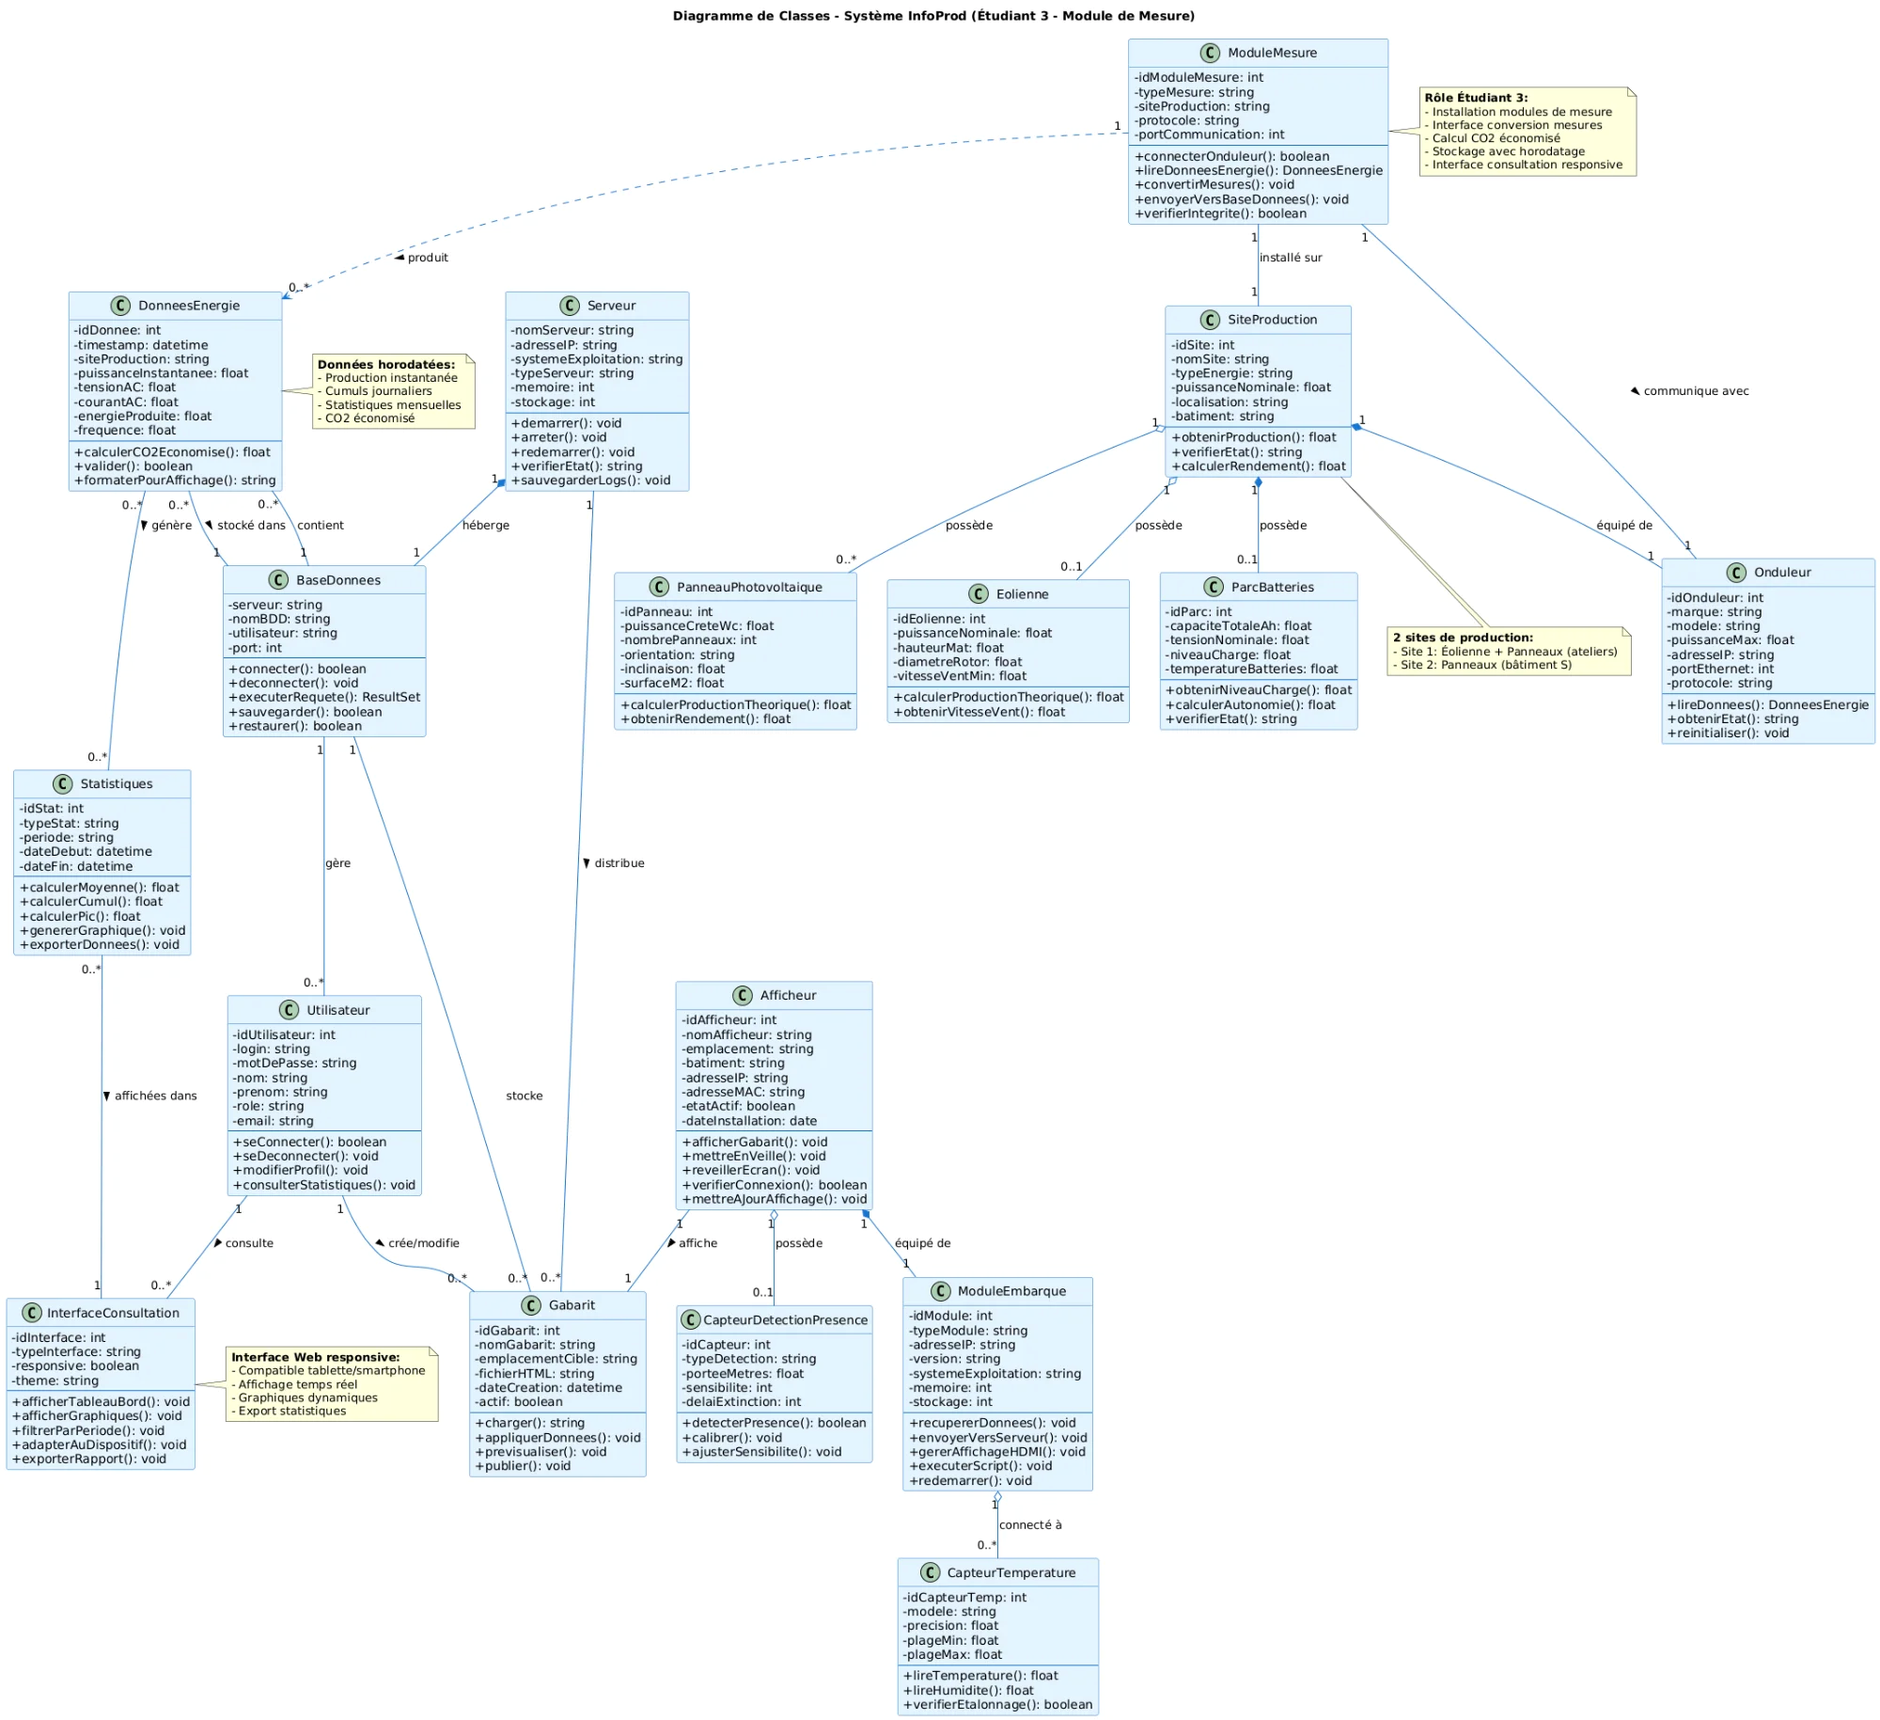
Diagramme de Classes

Slide 9
Classe ModuleMesure
Classe centrale du module
Attributs : idModuleMesure, nomModuleMesure, siteProduction, protocole, typeModuleMesure
Méthodes principales :
connecterOnduleur() : connexion avec onduleur
lireDonneesEnergie() : récupère données capteurs
envoyerVersDonnees() : transmet à la BDD
verifierIntegrite() : valide qualité mesures

Slide 10
Classe CapteurTemperature
Hérite de CapteurDetectionPresence - Mesure environnementale
Attributs : idCapteurTemp, modele, precision (°C), plageTemp, plageMax
Méthodes :
lireTemperature : lit température actuelle
verifierEtalonnage : vérifie calibrage

Slide 11
Fonctionnalités Développées
Acquisition des données
Interrogation automatique des capteurs (5 min)
Validation et vérification de cohérence
Gestion erreurs et reconnexion automatique
Traitement et stockage
Détection valeurs aberrantes
Horodatage précis - Schéma BDD optimisé
Cache local en cas de perte connexion

Slide 12
Défis Techniques Rencontrés
Fiabilité de communication
Mécanismes de retry automatique et cache temporaire pour maintenir la continuité
Précision des mesures
Procédure d'étalonnage régulière et compensation des variations thermiques
Performance et volumétrie
Optimisation de la BDD, agrégation des données anciennes, archivage automatique

Slide 13
Tests et Résultats
Plan de tests
Tests unitaires, intégration, robustesse, performance
Résultats obtenus
Précision : ±0,2°C (conforme spécifications)
Disponibilité : 99,5%
Temps de réponse : < 500ms
Perte de données : < 0,1%
Validation réussie par les enseignants et administrateur réseau

Slide 14
Intégration avec les Autres Modules
Module de visualisation
Fournit données brutes pour graphiques temps réel
Module de calcul du CO₂
Données production pour impact environnemental
Module statistiques
Historique pour analyses de performance

Slide 15
Perspectives d'Amélioration
Extensions fonctionnelles
Nouveaux capteurs (ensoleillement, vent, humidité)
Détection intelligente d'anomalies (ML)
Prévision de production
Optimisations techniques
Migration vers MQTT (réduction latence)
Cache distribué
API REST standardisée

Slide 16
Compétences Acquises
Conception orientée objet : UML, patterns
Développement système : réseau, temps réel
Bases de données : conception, optimisation
Systèmes embarqués : interfaçage capteurs
Tests et validation : plans de tests, QA
Travail collaboratif : intégration, documentation

Slide 17
Conclusion
Bilan du projet
Expérience enrichissante en programmation, BDD et systèmes embarqués
Impact concret
Système utilisé par élèves et personnel
Contribution à la transition énergétique
Support pédagogique pour les cours
Dimension technique ET pédagogique

Slide 18
Merci de votre attention
Questions ?
Étudiant 3 - Module de Mesure
Système InfoProd

